Slide 1
Алгоритми за креирање на панорамски слики од повеќе слики

Slide 2
Агенда
Вовед во панорамски слики
Алгоритми за креирање панорамски слики
OpenCV
Резултати

Slide 3
Вовед

Slide 4

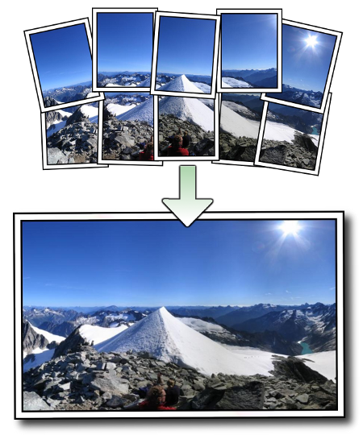
Панорамски слики
Панорамските слики се креираат со спојување на повеќе слики во една, со помош на различни техники и алгоритми.
Во процесот на спојување панорамски слики, важно е да се осигура дека комплетот на слики има доволно логично преклопување помеѓу нив.
Покрај тоа, сликите треба да содржат доволно карактеристични точки што можат да се споредуваат. Овие мерливи карактеристики помагаат во прецизното порамнување и спојување на сликите, што води до создавање на квалитетен панорамски приказ.

Slide 5
Креирање на панорамски слики
Процесот на креирање панорамски слики започнува со детекција на карактеристични точки на секоја слика, често користејќи алгоритми како SIFT.
Потоа, овие точки се совпаѓаат меѓу сликите со алгоритми како BFMatcher за да се порамнат сликите точно една со друга.
Конечно, сликите се спојуваат (stitching) во една целосна панорама, а со пост-обработка се отстрануваат несаканите делови за да се добие чиста и конзистентна слика.

Slide 6
Алгоритми за креирање панорамски слики

Slide 7
Детекција на карактеристични точки
Детекцијата на карактеристични точки е клучен чекор во процесот на создавање панорамски слики. Овие точки претставуваат уникатни и лесно препознатливи детали на сликата, како што се агли, рабови, или текстури, кои се користат за да се утврдат совпаѓањата меѓу различни фотографии.
Алгоритмите како SIFT, ORB, и SURF се користат за автоматска детекција на овие точки. Овие алгоритми го анализираат визуелниот контекст на сликата за да ги идентификуваат областите што се стабилни и препознатливи, без разлика на промените во перспектива или скала на сликата.

Slide 8
SIFT алгоритам (Scale-Invariant Feature Transform)
Алгоритмот SIFT (Scale-Invariant Feature Transform) е широко користен метод за детекција и опис на карактеристични точки во слики. SIFT е познат по својата способност да открива стабилни и препознатливи клучни точки во слики кои се отпорни на промени во скала, ротирање и осветленост.
Зошто е добар sift?
Отпорност на Промени во Скала и Ротација
Проверка на Резолуција
Отпорност на Осветленост и Шум
Стабилност и Прецизност
Широка Примена

Slide 9
Споредба на алгоритмите
АЛГОРИТАМ | ОПИС
SIFT | Робусен на промени во скалата, ротацијата и осветлувањето.
SURF | Побрз од SIFT, но малку помалку прецизен.
ORB | Брз и ефикасен, погоден за апликации во реално време.

Slide 10
Споредување на Карактеристични Точки
По детектирањето на карактеристични точки во секоја од сликите, потребно е да се споредат овие точки за да се утврди како различните слики се поврзуваат
Секоја карактеристична точка е претставена со вектор на дескриптори кој ги содржи информациите за нејзината околина. Целта на споредувањето е да се најдат парови на точки со слични дескриптори помеѓу сликите.
За споредување на дескрипторите, најчесто се користат алгоритми како BFMatcher (Brute Force Matcher) и FLANN (Fast Library for Approximate Nearest Neighbors).

Slide 11

BFMatcher (Brute Force Matcher)
BFMatcher функционира на принципот на „груба сила,“ споредувајќи секој дескриптор од првата слика со сите дескриптори од втората слика, со пресметување на растојанието (често користејќи Евклидово растојание).
Варијанти на BFMatcher:
match(): Споредува и наоѓа едно најдобро совпаѓање за секој дескриптор.
knnMatch(): Наоѓа k најдобри совпаѓања за секој дескриптор.

Slide 12
OpenCV

Slide 13
OpenCV
cv2.imread() - вчитување на слика од датотека
cv2.resize() – менување на големината на сликата според зададени димензии
cv2.cvtColor() – менување на колоритниот простор
cv2.drawMatches() - визуелизација на совпаѓањата на карактеристични точки помеѓу две слики
cv2.Stitcher_create() - создава Stitcher објект кој автоматски спојува повеќе слики во една панорамска слика
cv2.imshow()- прикажување на сликите на екран
cv2.waitKey() - паузирање на програмата додека корисникот не притисне копче
OpenCV (Open Source Computer Vision Library) е широко користена библиотека за обработка на слики и компјутерски вид, која поддржува различни функции за манипулација со слики, анализа и машинско учење

Slide 14
резултати

Slide 15
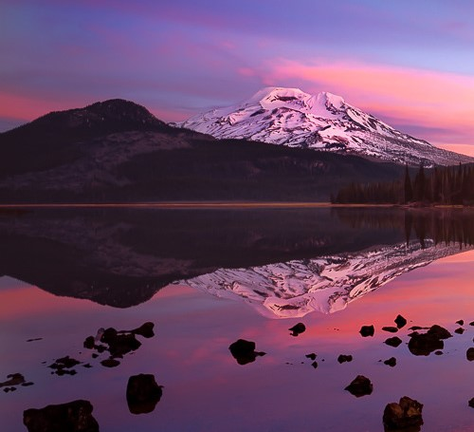
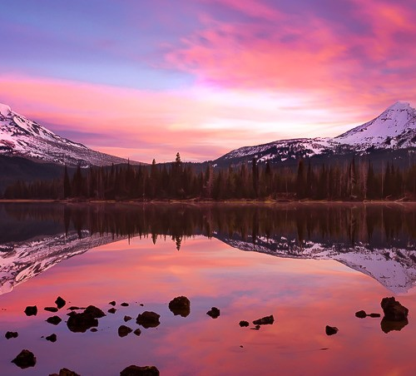
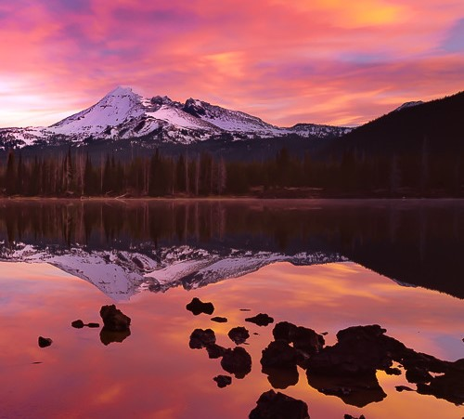
Внесени слики

Slide 16
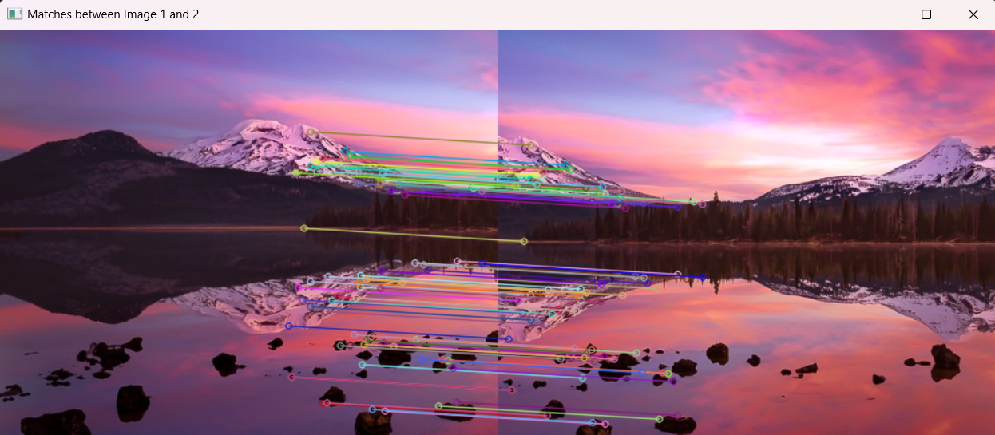
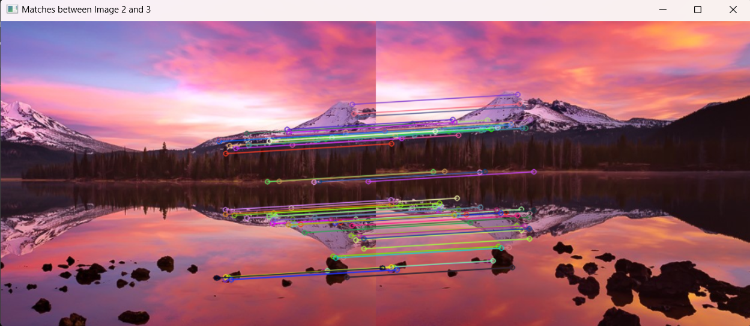
Совпаднати
КЛУЧНИ ТОЧКИ

Slide 17
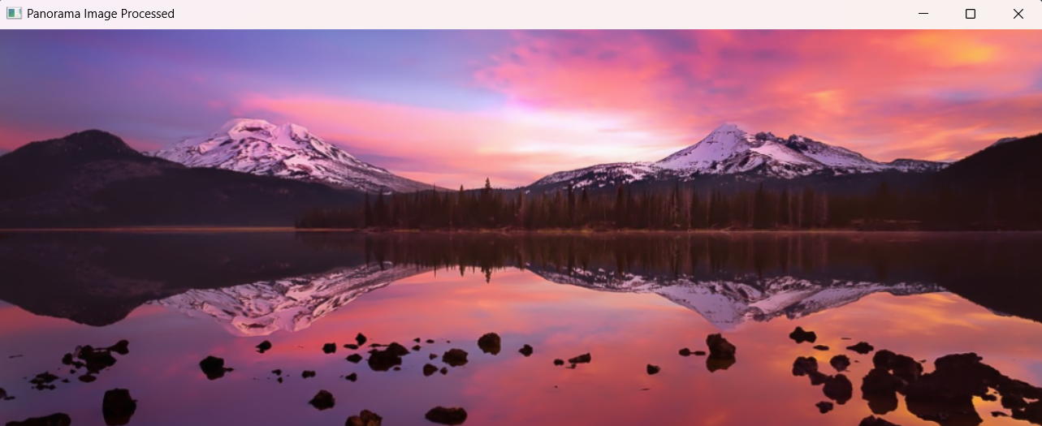
Панорамска слика

Slide 18
Ви благодарам на вниманието!
Изработила: Ана Алексова

